Slide 1

教师说课PPT模板-16
素雅清新教师说课模板
Simple And Fresh Teacher's Lesson Presentation Template
授课人：小耗崽
张三实验中学一年级2班

Slide 2






说课提纲
CONTENTS
01
教材分析
02
教学目标
TEXTBOOK ANALYSIS
THE OBJECTIVES
03
重点难点
04
教法学法
THE KEY POINTS
LEARNING METHODS
05
教学过程
06
说课总结
TEACHING PROCESS
TEACHING SUMMARY

Slide 3

01
教材分析
TEXTBOOK ANALYSIS

Slide 4

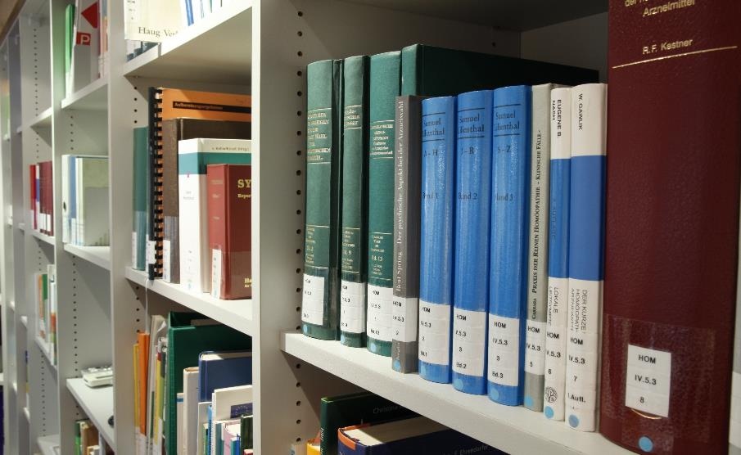

教材分析
教材地位分析
根据新课程标准的要求，中学教学要培养学生热爱祖国语言文字，热爱中华民族优秀文化的感情，培养高尚的审美情趣和一定的审美能力，提高文化品位，本节课程作为中外国文学史上的一朵奇葩，对陶冶学生的情操，意义非凡。
教材特点分析
选文具有启发性，符合新课标的要求
教材注重知识与能力相结合

Slide 5
02
教学目标
THE OBJECTIVES

Slide 6



教学目标
知识目标
用户可以在投影仪或者计算机上进行演示也可以将演示文稿打印出来
价值观目标
公开连明的人生观
轻松保持组织与个人目标一致
共同实现人生价值。
能力目标
用户可以在投影仪或者计算机上进行演示也可以将演示文稿打印出来
价值观目标
德育目标
用户可以在投影仪或者计算机上进行演示也可以将演示文稿打印出来
轻松保持组织与个人目标一致
共同实现人生价值。

Slide 7

过程与方法目标
掌握朗读方法
朗读中学习
掌握朗读方法；通过美读课文，品味语言。整体感知课文，理清脉络，把握文章主要内容
在朗读中学习诗歌,运用联想和想象的方法学习诗歌，体会诗歌情感，概括诗歌主要内容
学生自读为主
自主合作探究
以学生自读为主，教师通过引导启发为辅，强调学生有感情地朗读，融入文本意境
在自主合作探究中品味文中有着强烈抒情色彩、意味深长的语句，把握作者表达思想感情

Slide 8
03
重点难点
THE KEY POINTS

Slide 9



教学重点
解决课程体系不完善、知识识别度低、掌握不稳定、教学模式单一等问题；用户可以在投影仪或者计算机上进行演示，也可以将演示文稿打印出来。用户可以在投影仪或者计算机上进行演示，也可以将演示文稿打印出来。
教学重点
用户可以在投影仪或者计算机上进行演示，也可以将演示文稿打印出来。
教学重点
用户可以在投影仪或者计算机上进行演示，也可以将演示文稿打印出来。
教学重点
用户可以在投影仪或者计算机上进行演示，也可以将演示文稿打印出来。

Slide 10
教学难点
教学难点
教学难点
教学难点
教学难点
用户可以在投影仪或者计算机上进行演示也可以将演示文稿打印出来用户可以在投影仪或者计算机上进行演示也可以将演示文稿打印出来用户可以在投影仪或者打印
用户可以在投影仪或者计算机上进行演示也可以将演示文稿打印出来用户可以在投影仪或者计算机上进行演示也可以将演示文稿打印出来用户可以在投影仪或者打印
用户可以在投影仪或者计算机上进行演示也可以将演示文稿打印出来用户可以在投影仪或者计算机上进行演示也可以将演示文稿打印出来用户可以在投影仪或者打印
用户可以在投影仪或者计算机上进行演示也可以将演示文稿打印出来用户可以在投影仪或者计算机上进行演示也可以将演示文稿打印出来用户可以在投影仪或者打印

Slide 11
04
教法学法
LEARNING METHODS

Slide 12
说教法
情景导入教学
情景导入教学 为学生创设了良好的环境，使学生能迅速进入角色
多媒体演示法
辅以多媒体演示法，展示图片，增强学生感受；配乐朗读，渲染气氛
讲授点拨法
就是教师针对学生在学习课文的过程中存在的知识障碍、思维障碍等
设疑导学法
设置些问题贯穿整个教学流程，让学生由整体到局部地学习把握课文
小组讨论法
使每一个学生都能积极地发表个人见解，激发学生学习兴趣和灵感
师生合作探究
发挥学生的主观能动性，让学生在讨论中分析、感受作者的写作

Slide 13
说学法
圈点勾画法
诵读法
1
让学生勤动笔墨，积极读书。学生用圈点批注法做预习笔记，要用活页纸做感悟笔记，便于整理归类。用符号圈点出重点词句，以助于学生对文章内容的理解。
2
朗读是学生把握语感，提高阅读能力的有效途径，在此基础上理解文章内容，感悟优美的情趣。初通文意后，能通过反复朗读品味，还课堂以朗朗书声。
自主学习法
合作探究法
3
要求学生学会使用工具书，养成看课文注解，自学课文的好习惯，自主参与到教学的各个环节中去，课前预习、课上积极思考踊跃发言、课后及时复习巩固等。
4
叶圣陶说过"教师之为教，不在于全盘授予，而在于相机诱导".教学中营造宽松、和谐的氛围有利于调动学生的积极性，鼓励学生在交流、互动中获取知识。

Slide 14
05
教学过程
TEACHING PROCESS

Slide 15
教学过程
导入新课
整体感知
预计用时两分钟。以师生对话的方式展开，消除了学生上课伊始的紧张感，激发学生的阅读兴趣
请学生借助课下注释和工具书解决字词问题，有针对性地对某些容易读错写错的生字词进行指导
研读赏析
质疑问难
预计用时10分钟。请学生小组讨论然后班级交流，学生通过积极主动的思考和讨论，给出答案
预计用时5分钟。同学们还有哪些疑问，提出来大家一起解决，待学生提出问题后，师生合作探究，共同解决
拓展延伸
课堂总结
围绕中心，补充材料,拓展延伸思维发散培养学生的联想能力和想象能力，让阅读与写作互相促进
预计用时3分钟。通过教师的总结，使本课知识要点化，系统化，给学生以强化记忆

Slide 16
06
说课总结
TEACHING SUMMARY

Slide 17
课堂小结
用户可以在投影仪或者计算机上进行演示也可以将演示文稿打印出来
在此处添加您的关键词
01
02
用户可以在投影仪或者计算机上进行演示也可以将演示文稿打印出来
在此处添加您的关键词
在此处添加您的关键词
03
用户可以在投影仪或者计算机上进行演示也可以将演示文稿打印出来

Slide 18
如有不足敬请指正
THANK YOU FOR YOUR PATIENCE
授课人：小耗崽
张三实验中学一年级2班

